Slide 1
KUPA TURU NİSAN/MAYIS/HAZİRAN 2013

Slide 2
GENEL BAKIŞ
Saat/Tarih:
Kupa Turu 20 Nisan hafta sonu Kayseri'de başlayacak. Cumartesi ve Pazar günleri meydanda olması planlanıyor. Kayseri sonrasında her hafta sonu bir şehirde olacak .
Antalya (27-28 Nisan),
Gaziantep (4-5 Mayıs),
Trabzon (11-12 Mayıs),
Rize (18-19 Mayıs),
Bursa (25-26 Mayıs),
İstanbul (1-2 Haziran)

Slide 3
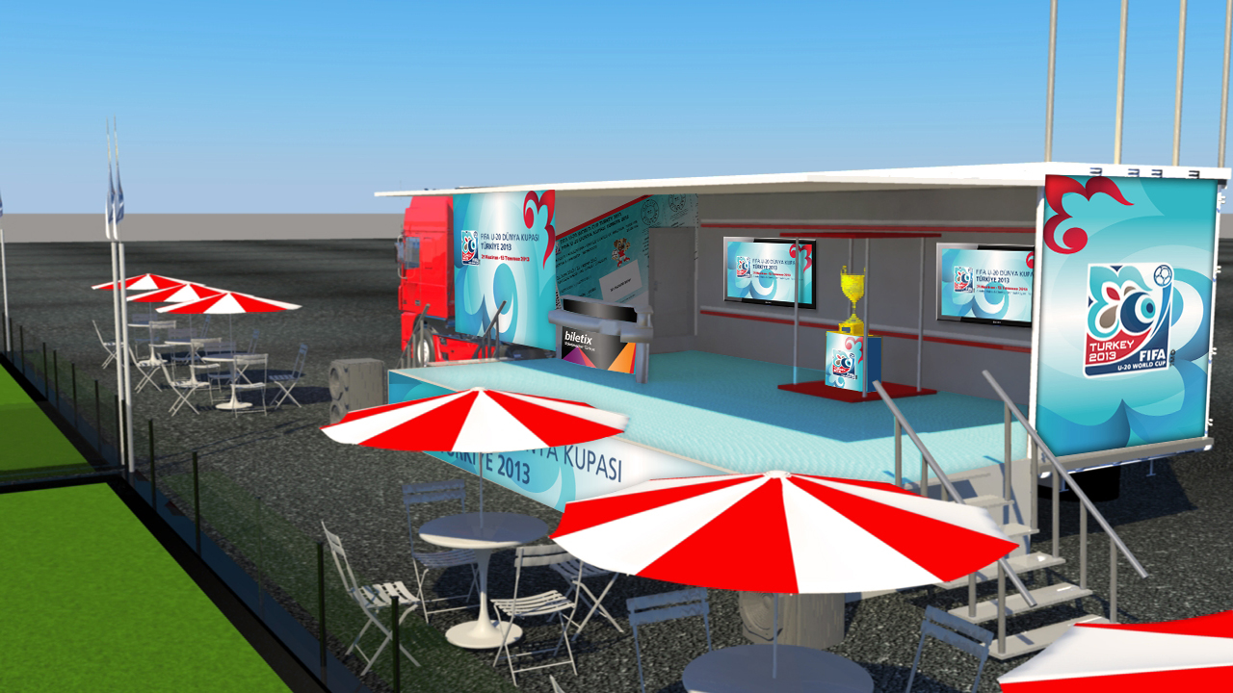
TIR PLANLARI

Slide 4
TIR PLANLARI

Slide 5
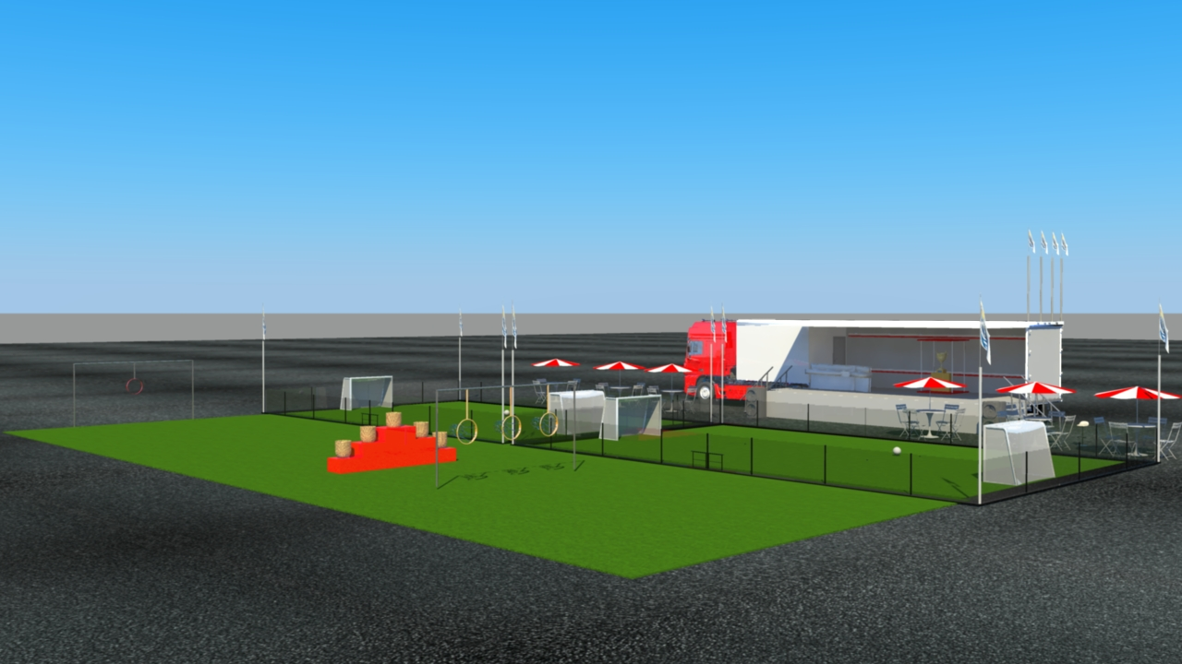
TIR PLANLARI

Slide 6
TIR PLANLARI

Slide 7
TIR PLANLARI

Slide 8
TIR PLANLARI

Slide 9
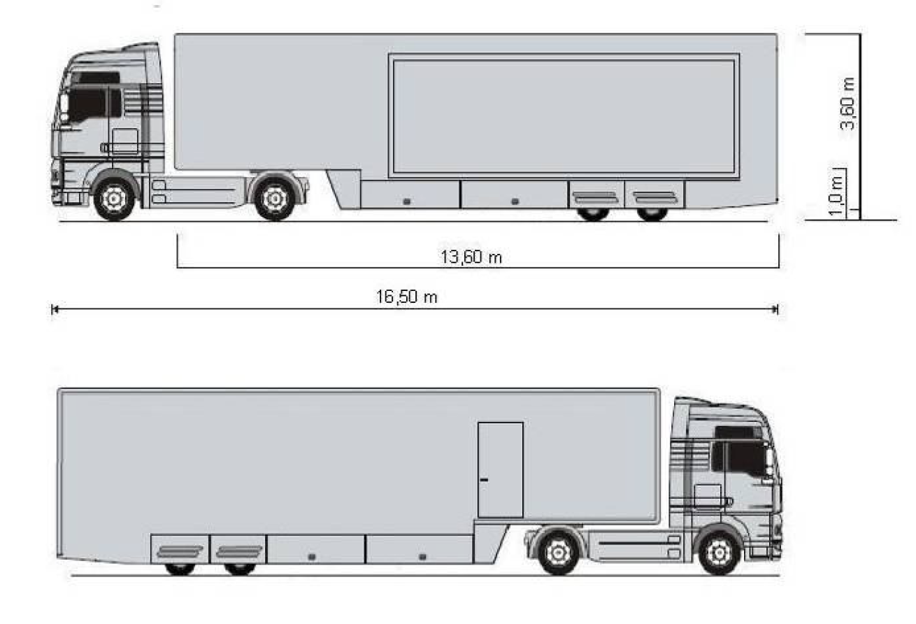
TIR PLANLARI

Slide 10
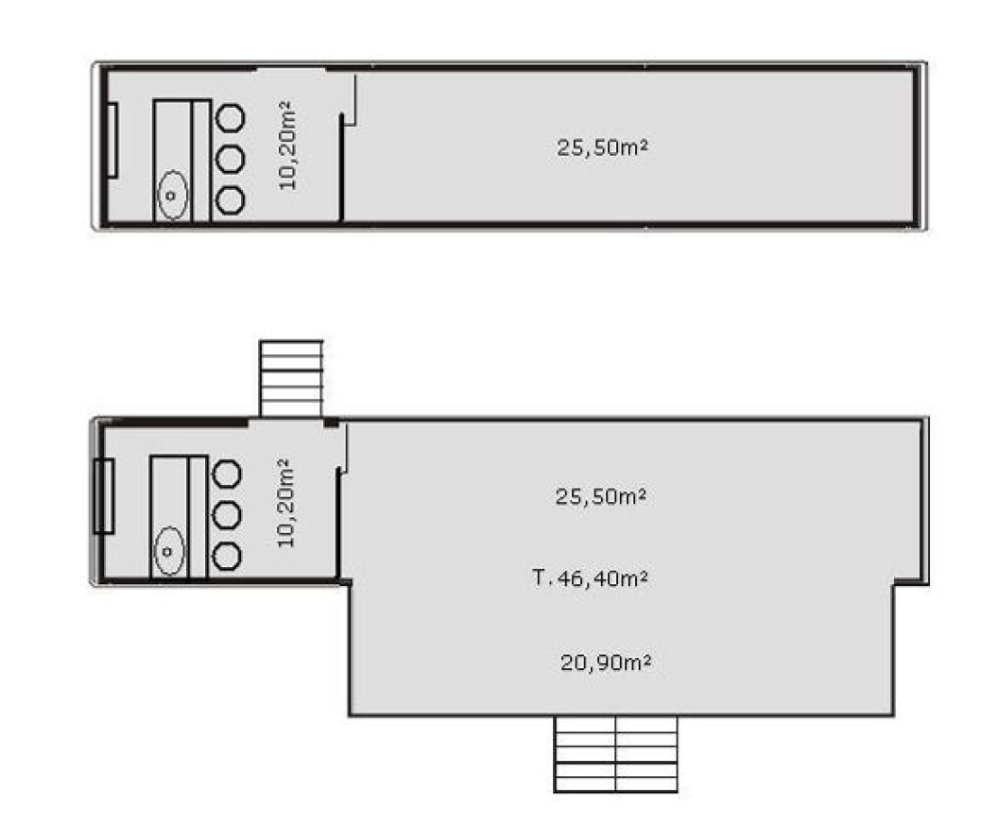
TIR PLANLARI

Slide 11
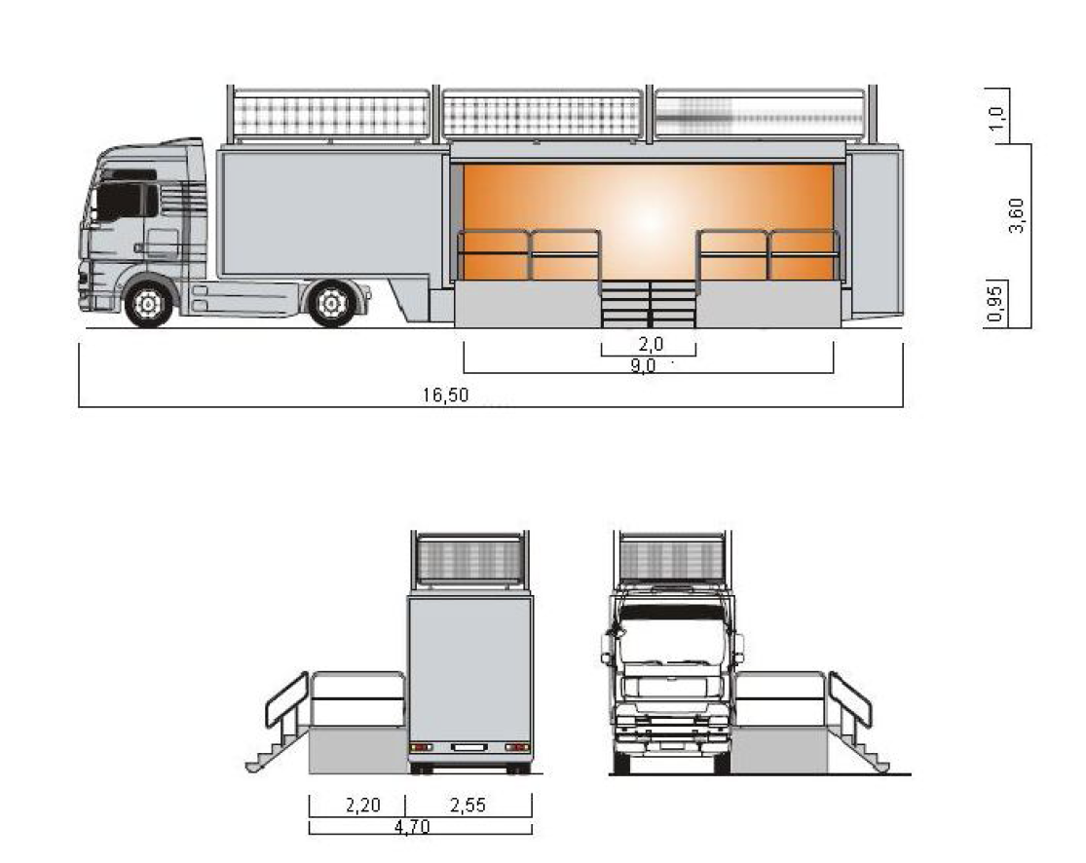
TIR PLANLARI

Slide 12
ETKİNLİK DETAYLARI
7 şehrin meydanları veya uygun alanlarında art arda 7 hafta sonu yer alacak
Kupa, bir stant üzerinde transparan bir kutu içerisinde sergilenecek.
TIR, FIFA U-20 Dünya Kupası 2013 görselleri ile tamamen markalanacak.
Trophy tur ve Gece ile ilgili billboard, poster, flyer, afiş..

Slide 13
ETKİNLİK DETAYLARI
TIR, Cuma günleri GR festivallerinin yapıldığı alana yerleştirilecek, daha sonra, Cumartesi ve Pazar günleri halkın ziyaretine açılacak, diğer günler ise TIR seyahat halinde ve kurulum aşamasında olacak
Kupa Turu TIR’ı mobil taraftar alanı şeklinde yerleştirilecek.
Tırın içine bir podyum kurulumu
Gece grubu için tırın etrafına bir sahne kurulacak, podyum, truss, 2 ayaklı led ekran, oturma grubu.
Gece için teknik listeye uygun ekipman temini
Dj ve dj setup (etkinlik zamanı müzik yapacak)
Resmi maskot her zaman TIR’da yer alacaktır.
Tırın içerisinde led ekran olacak.

Slide 14
Sabit Aktiviteler
Kupa Gösterimi
Resmi Top Gösterimi
Bilet Satış Standı
Play-Station Köşesi
Büyük TV Ekranı (FIFA U-20 DK arşiv görüntüleri için)
Dokunmatik Ekran Bilgi Yarışması Oyunu
Türkiye U20 Takımı Cut-outları
Foto pad / Fotoğraf Çekimi

Slide 15
Aktiviteler-Talepler
İmkansız Şut
Kick-Point
Gol Kafesi
Hostes
Güvenlik
Futbol oyunu

Slide 16
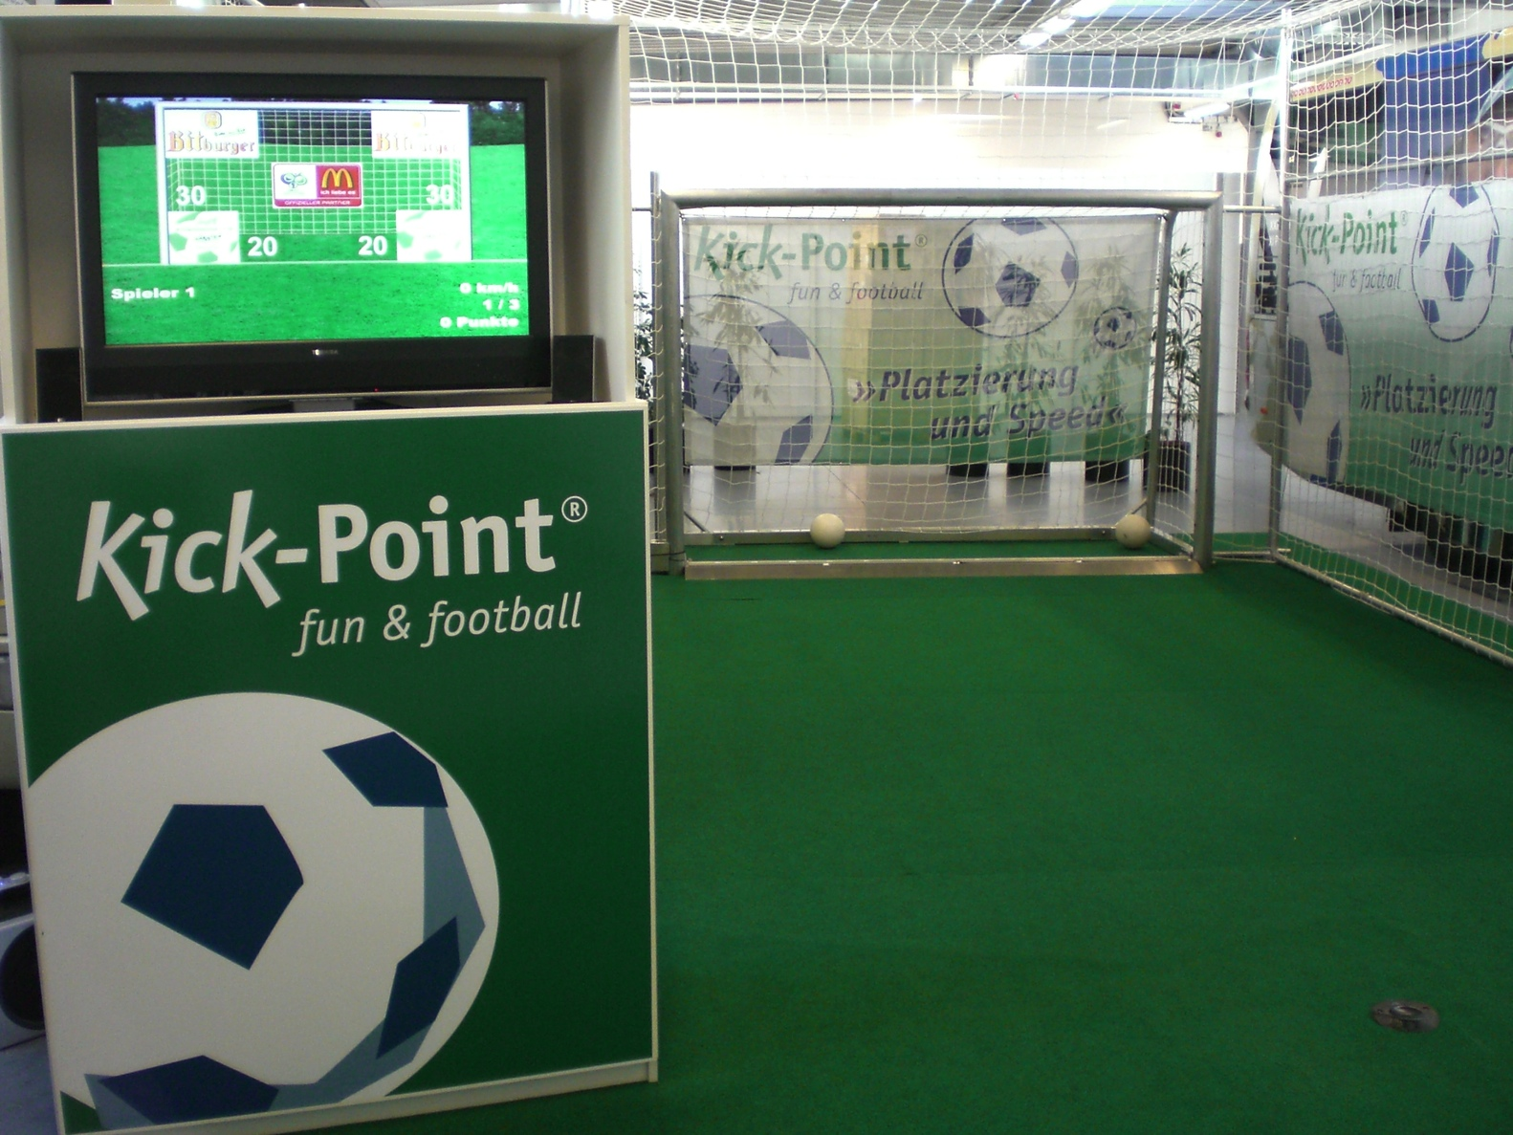
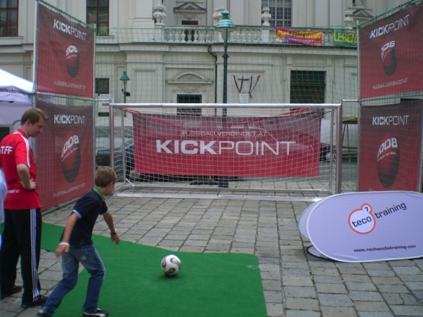
Kick-Point

Slide 17
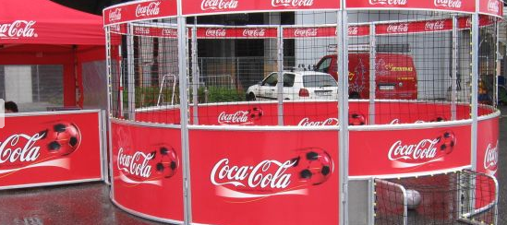
Gol Kafesi

Slide 18
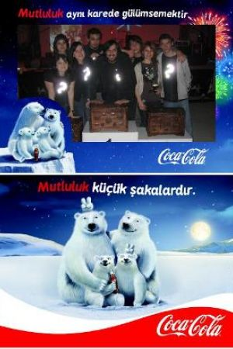
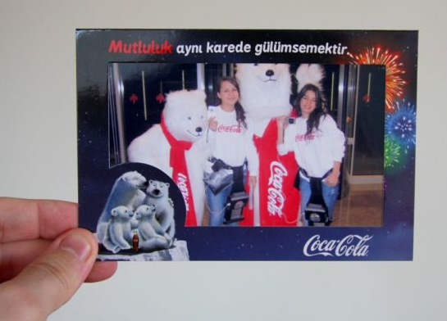
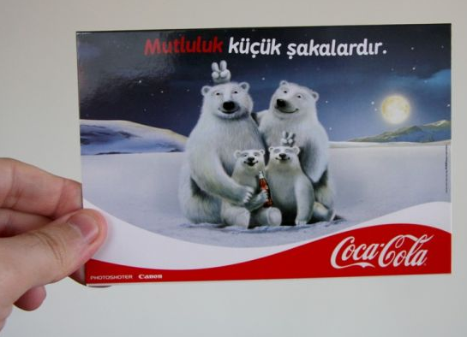
Photo Shooter

Slide 19
Canlı Gösterimler

Slide 20
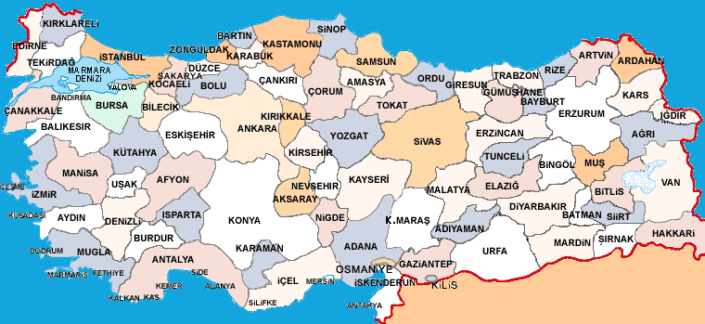
İller
İSTANBUL-ANADOLU | İSTANBUL-AVRUPA
KAYSERİ | GAZİANTEP
BURSA | ANTALYA
TRABZON | RİZE

